Slide 1
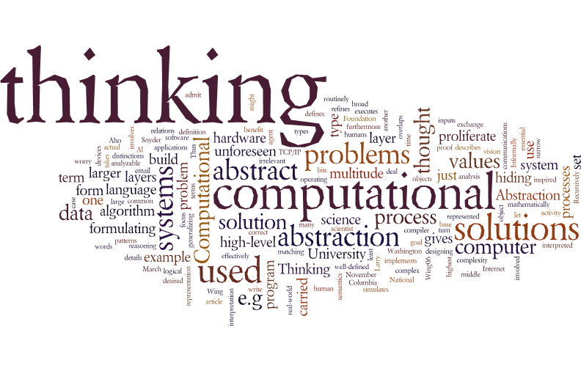
Computational Thinking (CT) in Education . Számítógépes Gondolkodás az oktatásban
Kovácsné Pusztai Kinga
ELTE IK

Slide 2
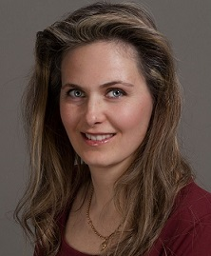
Számítógépes gondolkodás (CT) Bemutatkozás
Kovácsné Pusztai Kinga
e-mail:kinga@inf.elte.hu
http://people.inf.elte.hu/kinga
ELTE IK Algoritmusok és Alkalmazásaik Tanszék
Tanszékvezető: Dr. Csuhaj Varjú Erzsébet, tanszékvezető egyetemi tanár

Slide 3
Számítógépes gondolkodás (CT) Miről lesz szó?
Paradigma váltás szükségessége
A kihívás
CT - Vízió
A kezdetek (1-4)
CT további jellegzetességei (1-2)
Kritikai észrevételek és a mai konszenzus
CT alapismérvei (1-4) és előnyei
Kérdőíves felmérés (1-3)
Mindennapi példák és Oktatási tevékenységek
Fejlődési irányok (1-3)

Slide 4
Számítógépes gondolkodás szerepe az oktatásban
A 21. században tovább folytatódik az IKT (InfoKommunikációs Technológiák) rohamos terjedése, ezért az oktatásban:
Paradigma váltásra van szükség!
Mi indokolja ezt?
A tudásváltás periódusa (azaz a megtanult ismeretek elévülési ideje) lecsökken, jelenleg átlagosan 10 év
Évente harmadával csökken azon munkahelyek száma, amelyekhez nincs szükség IKT ismeretekre
Exponenciálisan csökken az informatikai tudás nélkül jó fizetést biztosító munkahelyek száma
A hagyományos tanárközpontú és ismeretátadó tanítás nem készít fel jól erre!

Slide 5
Számítógépes gondolkodás szerepe az oktatásban – A kihívás
A tudás megszerzésében a tanulás előtérbe kerül a tanítással szemben
Meg kell változzon a tanítás módszertana és folyamata!
Meg kell változzon a tanulás tartalma és folyamata!
Meg kell változzon a tanár szerepe!
További kérdések az oktatásban:
Kinek? Mikor? Mit? Hogyan?
Sürgős válaszok kellenek!

Slide 6
Számítógépes gondolkodás várható szerepe az oktatásban
Sokak víziója ma (pl. J. Wing):
„A számítógépes gondolkodás (Computational thinking), mint új műveltség a 21.század meghatározó oktatási alepelvévé, és tanulási képességévé válik”

Slide 7
Számítógépes gondolkodás (CT) A kezdetek (1) …
Az Algoritmikus Gondolkodás képesség (mint a CT több évtizedes előfutára) egymásra épülő szintjei:
a tevékenységsorozat felismerése, megértése
végrehajtási képesség
elemzési képesség
alkotás
megvalósítás
módosítás, átalakítás
komplex algoritmus tervezése
[2] L. Zsakó, P. Szlávi, „ICT Competences: Algorithmic Thinking”, 2012

Slide 8
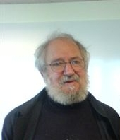
Számítógépes gondolkodás (CT) A kezdetek (2) …
Seymour Papert, a LOGO nyelv atyja
Alapkérdése: A tanuló vezeti a számítógépet, vagy fordítva?
Digitális írástudás (1993)
Kimutatta a tanulás eredményessége fokozható, ha a számítógéppel támogatott oktatás során a tanuló aktív szerepet kap (nem csak használ, de tervez, épít, változtat)
„Computational Thinking” első használata 1996
„An exploration in the Space of Mathematics Educations” cikkben
Computer science MIT

Slide 9
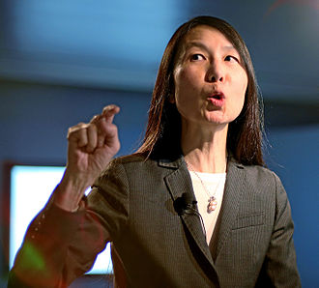
Számítógépes gondolkodás (CT) A kezdetek (3) …
Jeannette Wing, CACM cikk (2006)
Előrejelzése a 21. század közepére:
A „Computational Thinking” az írás/olvasás/számolás melleti alapvető emberi képességgé válik!
Grandiózus jövőkép, hogy ezt használja majd:
Kutatásban: minden mérnök, tudós, de a történész, művész is!
Oktatásban: általában a K-12 diákok, oktatóik, egyetemi hallgatók, …!
Computer science
Carnegie Mellon University

Slide 10
Számítógépes gondolkodás (CT) A kezdetek (4) …
Computational Thinking tartalma
a problémának, valamint az adott probléma lehetséges megoldásainak megfogalmazását és formalizálását egyaránt magába foglaló gondolkodási folyamat
absztrakció és algoritmikus probléma megoldó képesség
információ feldolgozó ügynök által hatékonyan végrehajtható
kiegészíti és kombinálja a matematikai és mérnöki gondolkodást

Slide 11
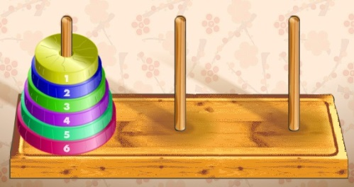
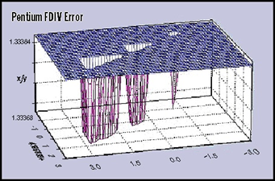
Számítógépes gondolkodás További jellegzetességek (1)
problémamegoldó módszertan
rekurzív gondolkodás
nehéz probléma újrafogalmazása, és visszavezetése már ismert megoldásúakra (redukció, beágyazás, transzformáció és szimuláció segítségével)
a probléma alkalmas reprezentációja és/vagy releváns modellezése
analógia
az emberi viselkedés megértése

Slide 12
Számítógépes gondolkodás További jellegzetességek (2)
párhuzamos feldolgozás
kód adatként és adat kódként értelmezése
invariánsok használata a rendszer viselkedésének leírására
logikus adatszervezés, adat elemzés
hatékonysági szempontok
végrehajtás ütemezés
optimalizálás
komplex hibakezelés

Slide 13
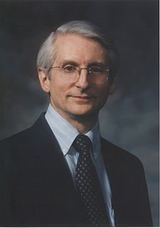
Számítógépes gondolkodás Kritikai megjegyzések
Peter J. Denning
Fontos a különböző tudományterületek szakemberei közötti párbeszédhez egy közös nyelv
7 Alapelvet fogalmaz meg:
Kiszámítás (Computation)
Kommunikáció (Communication)
Koordináció (Coordination)
Adattárolás (Recollection)
Automatizálás (Automation)
Kiértékelés (Evaluation)
Tervezés (Design)
Nem „számítógépes gondolkodás”, hanem „számítógépes cselekvés” kell
Computer science, writer
Naval Postgraduate School

Slide 14
Számítógépes gondolkodás A konszenzus
Évtizedes szakmai vita eredménye az új definíció a legfontosabb fogalmi ismérvekről:
Absztrakció
Dekompozíció / Kompozíció
Generalizáció / Specializáció
Algoritmikus tervezés
Automatizálás
Kiértékelés és elemzés

Slide 15
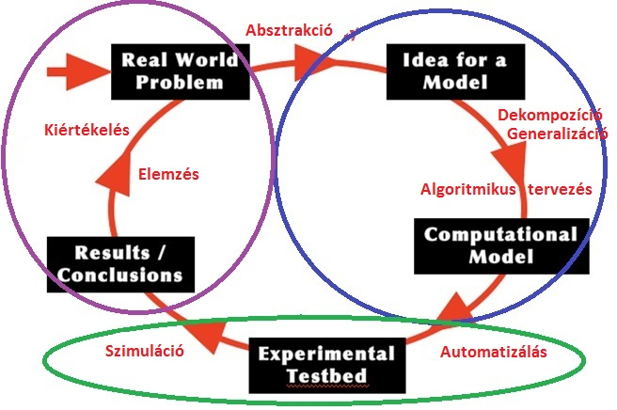
Számítógépes gondolkodás Alapismérvei (1)
Absztrakció, Dekompozíció, Generalizáció, Algoritmikus tervezés (kék)
Automatizálás és szimuláció (zöld)
Kiértékelés és elemzés (lila)

Slide 16
Számítógépes gondolkodás Alapismérvei (2)
Absztrakció, mint mentális tevékenység folyamata:
a rendszer megfelelő modellezéséhez szükséges absztrakciós szintek meghatározása
az egyes szintek fogalmainak és azok lényeges jellemzőinek kiválasztása, és formalizálása
a többrétegű absztrakciók egyidejű vizsgálata
a rétegek közötti kapcsolatok meghatározása

Slide 17
Számítógépes gondolkodás Alapismérvei (3)
Kompozíció/Dekompozíció
A komplex feladatot részfeladatokra bontjuk, majd azokat tovább részletezzük, amíg vagy már megoldott vagy könnyen megérthető és megoldható feladatokat nem kapunk.
A részrendszerek kompozíciója együttesen a teljes eredeti rendszer működését és tulajdonságait vissza kell tudja adni.
Generalizáció (öröklődés)
olyan absztrakciós mechanizmus, amely entitások (jellemzőikkel leírt valós dolgok) osztályozására használható
az a folyamat, amellyel több entitás leírásából kiemeljük a közös jellemzőket egy magasabb szintű entitásba (öröklődési hierarchia)

Slide 18
Számítógépes gondolkodás Alapismérvei (4)
Algoritmikus tervezés
Absztrakt eszközök (pl. folyamatábra, mintafelismerés, stb.) segítségével fogalmazzuk meg a probléma megoldást. Eredménye: Utasítások és szabályok egyértelműen végrehajtható lépéssorozata, amely a hasonló problémákat is megoldja.
Automatizálás, mint mechanizmus:
Az absztrakciós rétegeknek és kapcsolataiknak a „gépesítése”
Lehet ember, vagy számítógép , vagy hálózat = (ember+számítógép)
Feltételezi a pontos, egzakt formalizálást és modell alkotást
Kiértékelés
Az az eljárás, amely során meggyőződhetünk arról, hogy a megvalósított megoldás a tervezési követelményeket kielégíti, teljes, hatékony, és segíthet az optimális megoldás megtalálásában is.

Slide 19
Számítógépes gondolkodás Előnyei
több mint technológiai ismeret, univerzális gondolkodási képesség
nem csak informatikusoknak, mindenkinek!
nem szoftver felhasználót, hanem probléma megoldót feltételez
ösztönzi a kreativitást, növeli és megerősíti a szellemi képességeket
fejleszti a probléma megoldó képességet
saját modell építésre és szimulációra biztat
meghatározó pedagógiai eszköz is, DE: új tanártípust feltételez!
Melyik fogalmat/képességet milyen korban és milyen sorrendben érdemes megtanítani/fejleszteni?
A számítógép szerepe mikor mi legyen?!

Slide 20
Számítógépes gondolkodás Kérdőíves felmérés (1)
Linda Mannila „Computational Thinking in K-9 Education” cikkében a K-9 évfolyamon oktató tanárok egy kérdőíves felmérésének eredményeit ismerteti, 2 fő kérdést vizsgált:
Hogyan ítélik meg a tanárok a CT alapfogalmainak előfordulását és szerepét az oktatási tevékenységükben?
Milyen szoftvereszközöket használtak ezeknek a fogalmaknak a tanítása során?

Slide 21
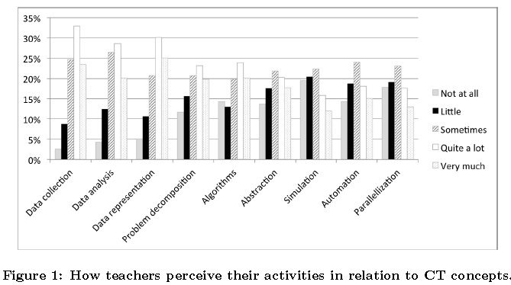
Számítógépes gondolkodás Kérdőíves felmérés (2)
961 K-9 tanár vett benne részt
Melyik CT fogalom milyen gyakran jelenik meg a tanórán?

Slide 22
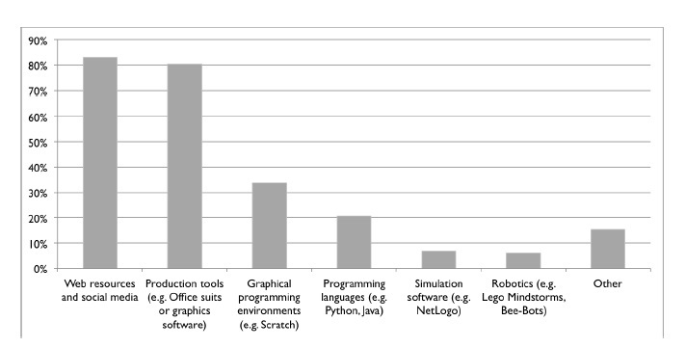
Számítógépes gondolkodás Kérdőíves felmérés (3)
961 K-9 tanár vett benne részt
Mely eszközöket/szoftvereket használtak már a tanórán?

Slide 23
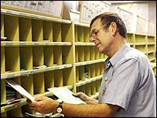
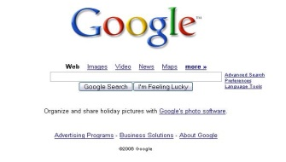
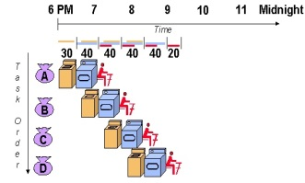
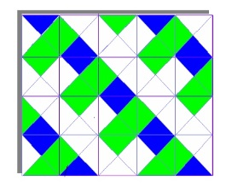
Számítógépes gondolkodás Példák mindennapos tevékenységekre
Tanulmányi kirándulásra mi legyen a hátizsák tartalma? (Prefetching, caching)
Név keresése telefonkönyvben (lineáris és bináris keresés)
Sorbanállás az áruházban (Performance analysis of task scheduling)
A napi angol, gitár órára, foci, úszás edzésre időben elvinni a gyereket (Utazó ügynök peremfeltételekkel)
A padlón szétszórt Lego elrakása (hashing, pl. alak vagy szín szerint)
Ebéd a menzán (Pipelining, tálca, tányér, saláta, leves, desszert, főétel, stb. összeszedése)
Csempe mintázat tervezése
Otthon maradt tornazsák, vissza kell menni érte (backtracking)

Slide 24
Számítógépes gondolkodás Oktatási tevékenységek
CS Unplugged
Informatika Mindenkinek játékosan, számítógép nélkül
Oktató játékok
Szimulációs és stratégiai játékok
Kisérletezés (modell és szimuláció)
Adatgyűjtés, adatábrázolás, elemzés, kiértékelés
Digitális történetmesélés (storytelling)
Oktató robotok
Számítógéppel vagy anélkül
Interaktív poszter és kártya létrehozás

Slide 25
Számítógépes gondolkodás Tantervi kezdeményezések
Nemzeti tantervi követelményeknek megfelelés
Nemzetközi szervezetek ajánlásai, anyagai
CSTA - Computer Science Teachers Association http://www.csta.acm.org/
ISTE - International Society for Technology in Education http://www.iste.org/
Code.org Hour of Code https://code.org/
Google Exploring Computational Thinking https://www.google.com/edu/resources/programs/exploring-computational-thinking/
Center for Computational Thinking, Carnegie Mellon http://www.cs.cmu.edu/~CompThink/

Slide 26
Számítógépes gondolkodás Fejlődési irányok
A jövő:
Számítógépes Tanulás (Computational Learning)
Új tanulásszervezési megoldások, új módszertanok
Tükrözött osztályterem modell (Flipped Classroom)
Tükrözött tanulás (Flipped Learning)

Slide 27
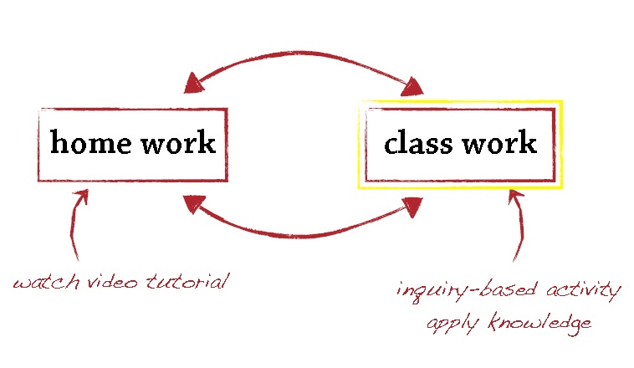
Számítógépes gondolkodás Tükrözött osztályterem modell (Flipped Classroom)
Ami a hagyományos oktatásban az osztályteremben történik, az most otthon zajlik, és fordítva, amit eddig otthon végeztek a diákok, az most az osztályteremben közösségben és interaktívan történik!

Slide 28
Számítógépes gondolkodás Tükrözött tanulás (Flipped Learning)
Tanulóközpontú aktív tanulás
Központja nem a tanár, hanem a tanuló
A tanulók aktívan részt vesznek tudásuk építésében
Tanárok : „Kevésbé láthatók”
Meghatározzák mit kell tanítani, ehhez segítséget adnak
Különböző utakat nyújtanak a tanuláshoz
Figyelik, nyomon követik a tanulók tevékenységeit, és szükség esetén kiegészítik azt
Előnyei
A tanulói passzivitás aktivitássá vált
Épít a tanuló érdeklődésére
Önálló tanulás = életre nevelés
Együtt gondolkodás

Slide 29
Irodalom
S. Papert. „An exploration in the space of mathematics educations”, International Journal of Computers for Mathematical Learning, 1(1):95-123, 1996.
L. Zsakó, P. Szlávi, „ICT Competences: Algorithmic Thinking”, Acta Didactica Napocensia Vol. 5., 2012
J.M. Wing, “Computational Thinking,” Communications of the Association for Computing Machinery Viewpoint, March 2006, pp. 33-35.
Peter J. Denning, “Beyond computational thinking,” Communications of the Association for Computing Machinery Viewpoint, June 2009, pp. 28-30.
J.M. Wing, “Computational Thinking: What and Why?”, November 2010
P. Phillips, „Computational Thinking: A Problem-Solving Tool for Every Classroom”, in NECC 2007.
J.M. Wing, „Computational Thinking and Thinking About Computing”, Philosophical Transactions of the Royal Society,vol. 366,July 2008, pp. 3717-3725.

Slide 30
Köszönöm a figyelmet!

